Slide 1
«Использование методов и приемов арт-терапии на уроках изобразительного искусства»
Преподаватель ГБУ ДО НАО «ДШИ»: Степанец С.Г.

Slide 2
Что же такое Арт-терапия?
Арт-терапия (терапия искусством) - один из методов психологической работы, использующий возможности искусства для достижения положительных изменений в интеллектуальном, эмоциональном и личностном развитии человека.

Slide 3
Цель Арт-терапии:
не научить ребенка рисовать, а помочь посредством рисования справиться с проблемами, вызывающими у него запредельные эмоции, дать выход творческой энергии. Учитель вооружает ребенка одним из доступных и приятных для него способов снятия эмоционального напряжения и на будущее.

Slide 4
С какими проблемами помогает справиться арт-терапия?
Методами арт-терапии можно справиться с различными негативными состояниями, такими как:
- тревожность,
- страхи,
- депрессия,
- агрессивность и многими другими психологическими проблемами, которые мешают человеку жить и тормозят его развитие.

Slide 5
Изотерапия
Сказкотерапия
Терапия с водой
Песочная
терапия
Игротерапия
Виды арт-терапии
Фототерапия
Цветотерапия
Танцетерапия
Куклотерапия
Музыкотерапия

Slide 6
Отечественные и зарубежные специалисты отмечают позитивные возможности арт-терапии, такие как:
Создает положительный эмоциональный настрой в группе;
Способствует развитию коммуникативных навыков ребенка;
Дает возможность ребенку выражать свои чувства в соцально приемлемой форме;
Развивает чувство внутреннего контроля;
Способствует творческому самовыражению, развитию воображения, практических навыков изобразительной деятельности;
Снижает негативные эмоциональные состояния и их проявления.

Slide 7
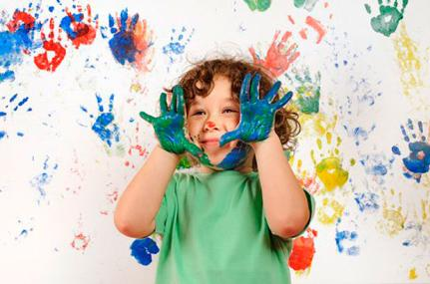
Детский рисунок – это не только обретение спокойствия, но и способ выплеснуть свои эмоции и переживания.

Slide 8
Техники рисования используемые в арт-терапии на уроках изобразительного искусства:
«Кляксография» ;
Монотипия;
Рисунок на стекле, акватипия;
Печать с помощью ушных палочек,
различного бросового материала,
поролона, тканью, мятой бумаги…
Пальцевая живопись,
Выдувание рисунка через соломинку
Рисунок набрызгом
рисование по точкам;
овощные печати;
пластилиновая живопись
пальцевая живопись
работа с глиной
лепка из соленого теста.
работа с бумагой ……. и многие другие техники арт-терапии

Slide 9
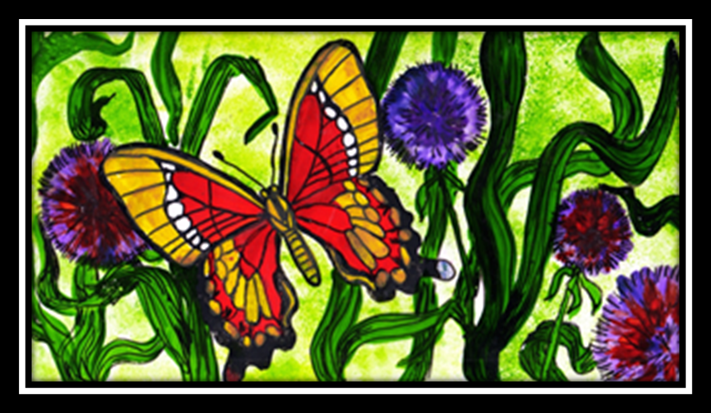
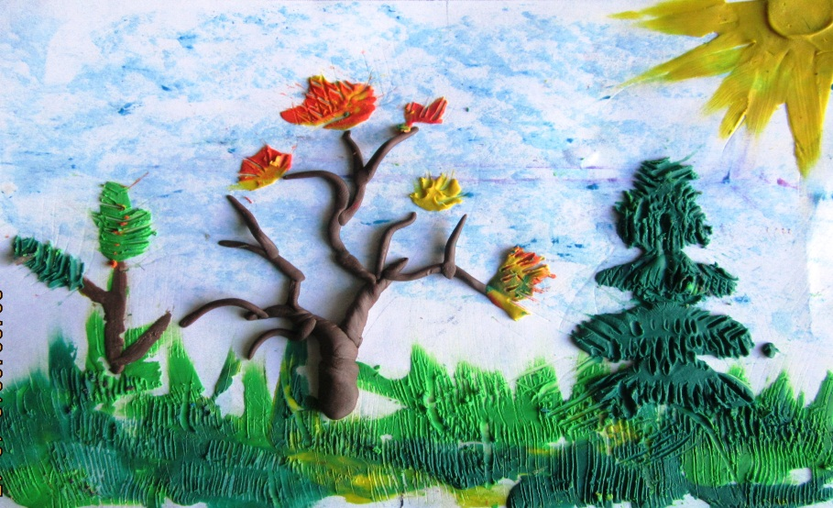
«Пластилиновая живопись»
Средства выразительности: точка, линия, пятно, цвет, фактура.
Материалы: плотная бумага, стекло, пластилин, маркер или фломастер, стеки.
Способ получения изображения:
1.На стекле обводим маркером выбранный рисунок. Полученные контуры заполняем пластилином нужного цвета. Переворачиваем стекло. Работа готова.
2.На плотной бумаге выкладывается пластилин тонким слоем и пальцами вдавливаем-растягиваем его по бумаге. Стеками придаем фактуру пластилину, из тонких жгутиков выкладываем другие элементы.

Slide 10
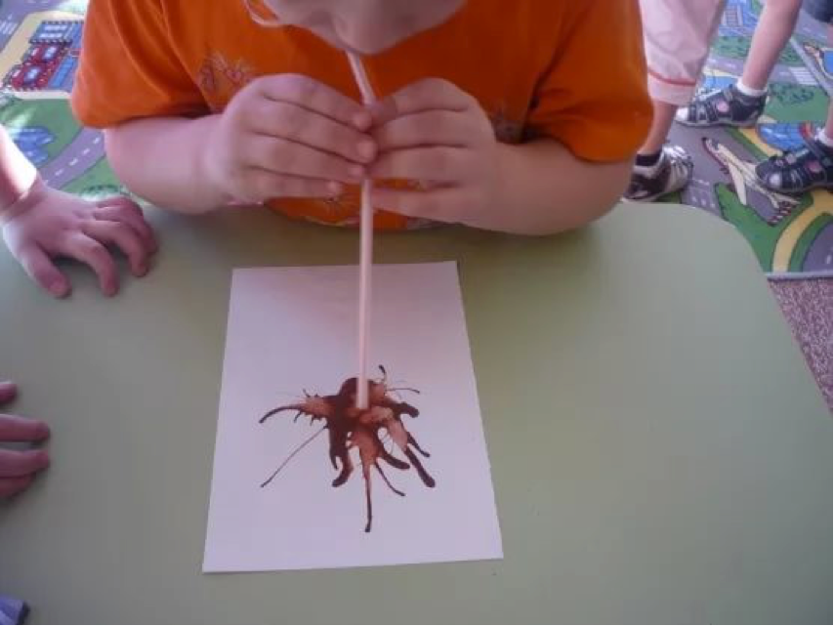
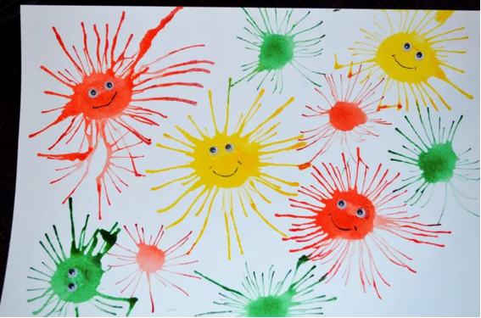
«Выдувание рисунка через трубочку»
Средства выразительности: точка, линия, фактура.
Материалы: бумага, гуашь или акварель, кисть, соломинка или коктейльная трубочка, ручка.
Способ получения изображения: краску набрать на кисть и ударять кистью о кисть над бумагой, будущей картиной. Полученное пятно краски с помощью соломинки раздуть во всех направлениях.
Затем прорисовать на листе остальные детали картины, которые угадываются в полученном изображении.

Slide 11
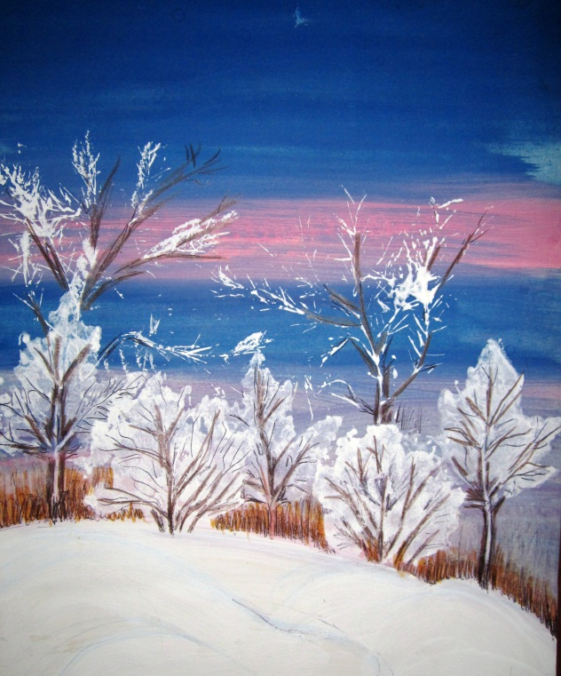
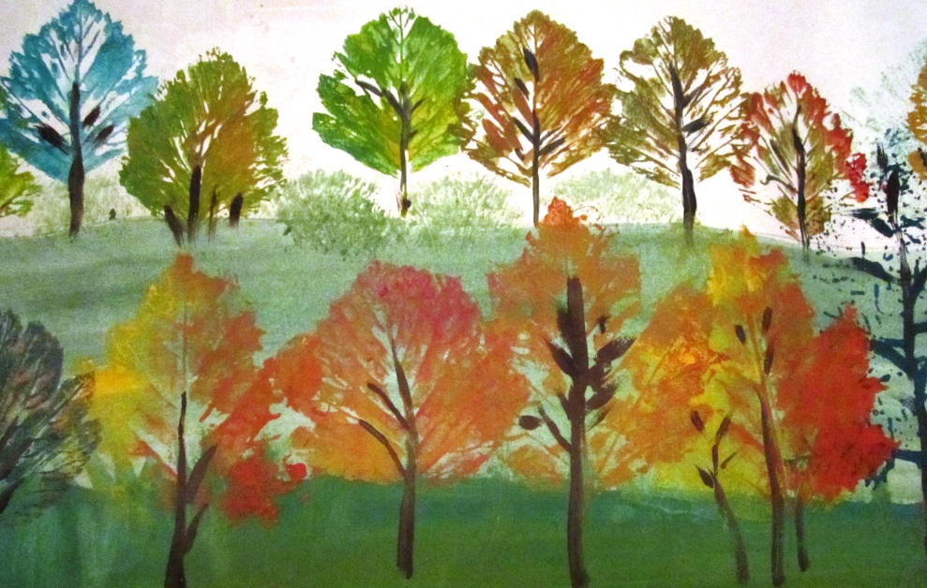
«Печать природными материалами»
Средства выразительности: фактура, цвет, пятно, линия.
Материалы: бумага, гуашь, листья разных деревьев (желательно опавшие), трава и цветы ( засушенные), кисти, мыло.
Способ получения изображения: листок дерева покрывается красками разных цветов, затем прикладывает его окрашенной стороной к бумаге для получения отпечатка. Точно также краска наносится на колоски и травинки, цветы.

Slide 12
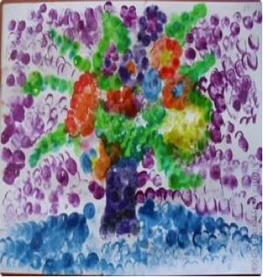
«Пальчиковая живопись»
Средства выразительности: пятно, точка, короткая линия, цвет.
Материалы: мисочки с гуашью, плотная бумага любого цвета, небольшие листы, салфетки.
Способ получения изображения: пальцем набирается выбранная краска и наносятся точки-пятнышки на бумагу. Каждый раз с палитры берется другой (приближенный) цвет. После работы пальцы вытираются салфеткой, затем гуашь легко смывается.

Slide 13
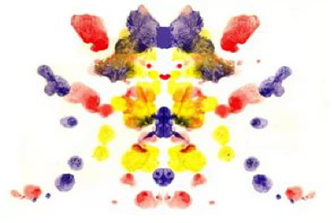
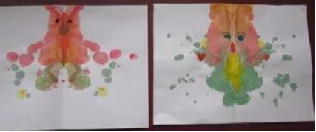
«Кляксография»
Средства выразительности: точка, линия, пятно.
Материалы: бумага, гуашь или акварель, кисть, соломинка или коктейльная трубочка, ручка.
Способ получения изображения: детям предлагается взять на кисточку немного краски того цвета, какого им хочется, плеснуть «кляксу» на лист бумаги и сложить его вдвое так, чтобы «клякса» отпечаталась на второй половине листа. Затем лист развернуть и рассказать, на кого или на что похожа полученная «клякса». Дорисовать детали.

Slide 14
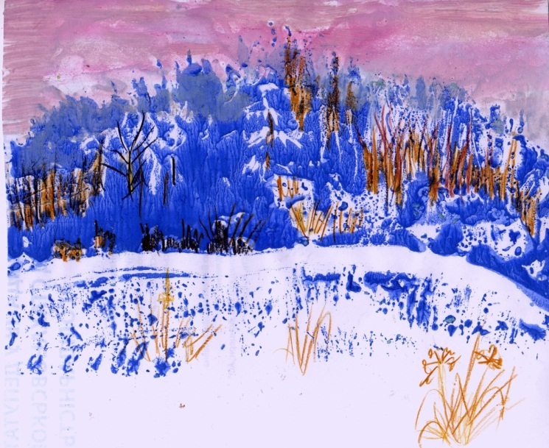
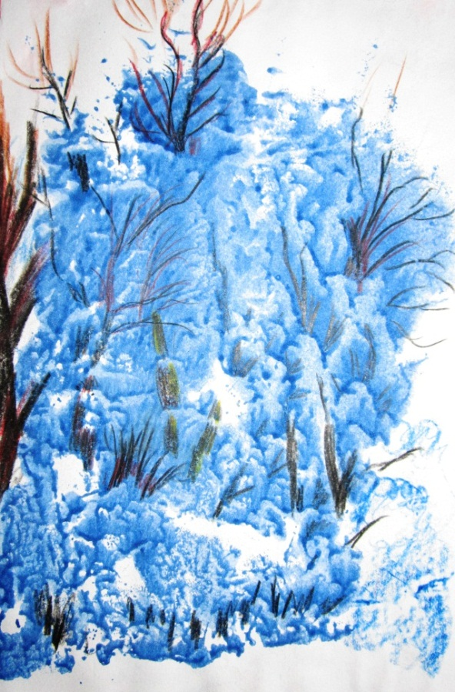
«Монотипия»
Средства выразительности: пятно, цвет, симметрия.
Особый вид техники печатания, при которой краска наносится на лист бумаги (целлофан) или кусочек оргстекла. Потом этот же лист прикладывается к той поверхности, на которую наносится отпечаток. В зависимости от его размера, от направления смешивания цвета получаются различные изображения.

Slide 15
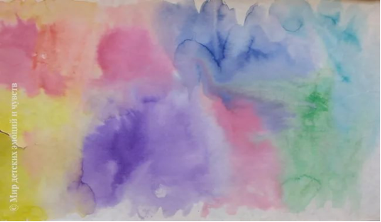
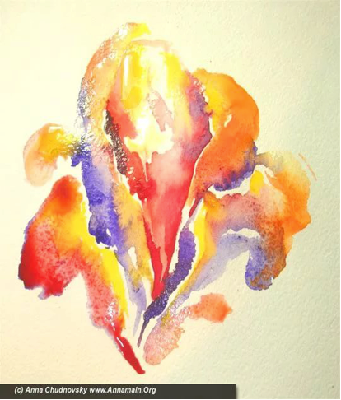
«Рисунок по сырому»
Способ получения изображения: Намочить водой лист бумаги. Набрать на кисть краску, которая вам больше всего нравится в данный момент, и нанесите на лист бумаги..

Slide 16
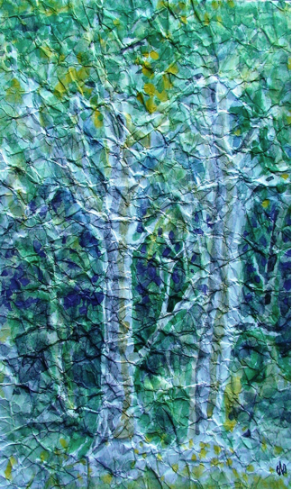
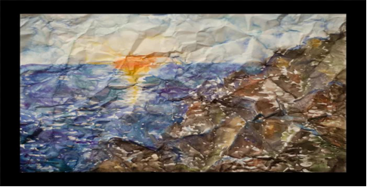
«Рисование по мятой бумаге»
Материалы: бумага, гуашь или акварель кисти.
Способ получения изображения: лист бумаги предварительно сминается, затем покрывается красками. В сгибах бумаги(там, где нарушается ее структура) краска при закрашивании делается более интенсивной темной – это называется эффектом мозаики.

Slide 17
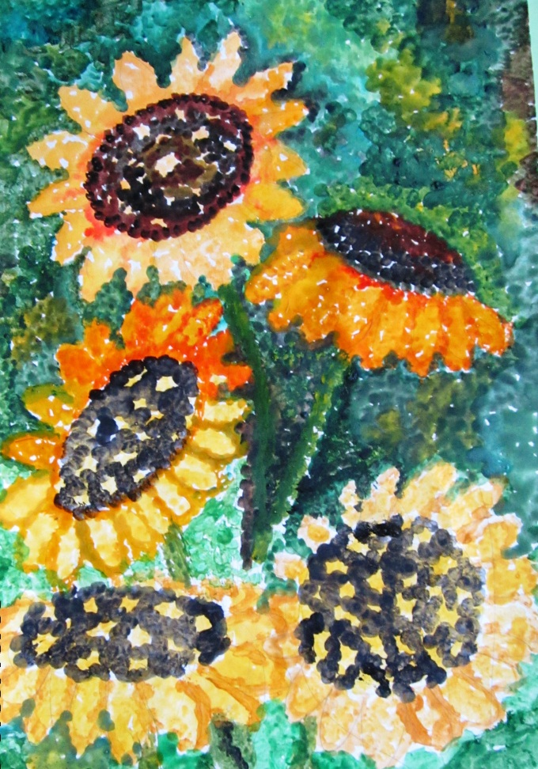
«Рисунок ушными палочками»
Средства выразительности: пятно, фактура, цвет.
Материалы: краска гуашь или акварель.
Способ получения изображения:
Ушной палочкой набираем краску, нужного цвета (начинаем со светлых тонов) и заполняем рисунок прикосновениями палочки к бумаге. Стараемся не оставлять много белых неокрашенных мест.

Slide 18
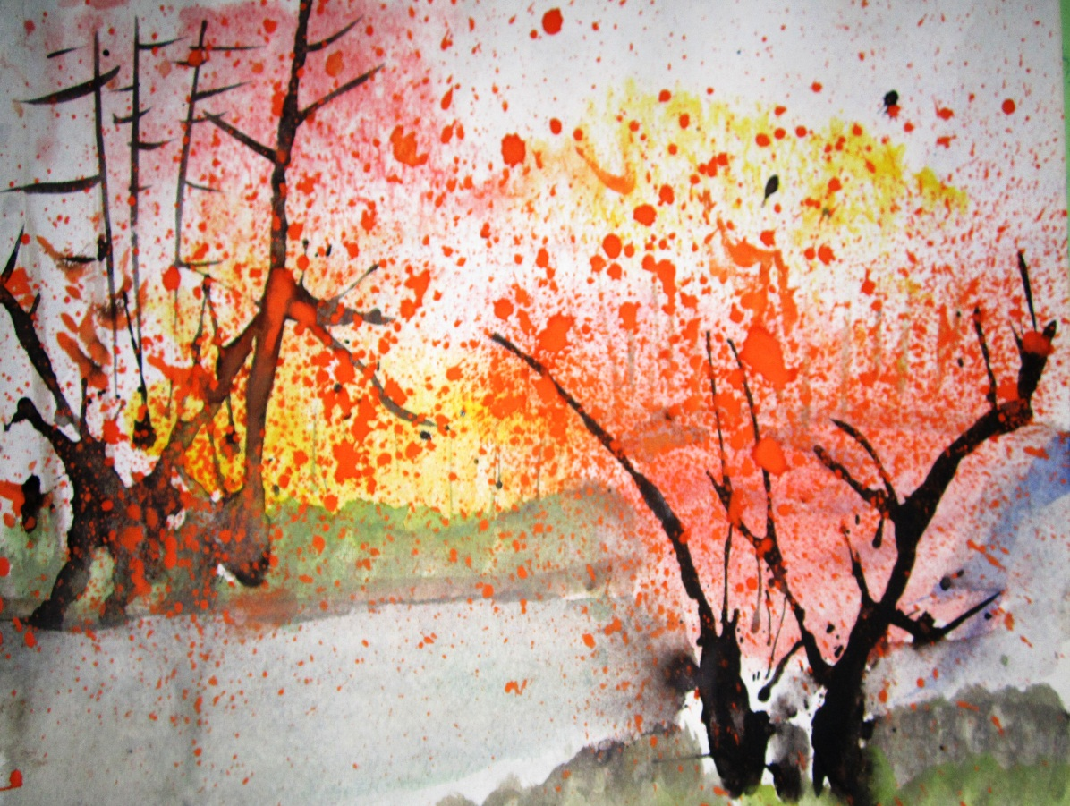
«Рисунок набрызгом»
Средства выразительности: точка, фактура.
Материалы: бумага, гуашь, жесткая кисть, кусочек плотного картона
Способ получения изображения: краску набрать на кисть и ударять кистью о кисть над бумагой, будущей картиной. Затем прорисовать на листе остальные детали картины, которые угадываются среди набрызганных точек.

Slide 19
Вывод:
Применение элементов арт-терапии в образовательном процессе позволяет добиваться традиционно высокой качественной успеваемости. Возможность творческой самореализации активизирует социальную активность, формирует активную жизненную позицию, поддерживает интерес и желание учащихся к изучению изобразительного искусства и занятиям изобразительной творческой деятельностью.

Slide 20
Спасибо
за внимание!

